Slide 1

乐游
HappyTour
基于图像识别的智能导游系统
张钰晖 计55
周正平 计54
陈经基 计55
Notes:
大家好，我们组今天要发布的产品是乐游，上节课有的小组做了基于旅游路径规划，我想我们这个产品可以非常好的与他们的产品进行互补，我们做的是一款基于图像识别的智能导游系统。

Slide 2
01
产品立项
C NTENTS
02
产品设计
03
产品开发
Notes:
我们将分为三部分介绍我们的产品，分别是立项、设计、开发三部分，然后会进行现场演示。

Slide 3
01
产品立项
Notes:
首先是立项部分，我们为什么要针对旅游做这样一个产品呢？随着人们生活水平的提高，尤其是现在高铁基本贯穿全国后，去各个地方旅游已经非常方便，人们对旅游的热情也越来越高涨，我国一些名声景区旅游业已经成为了支柱性产业，市场潜力巨大。

Slide 4

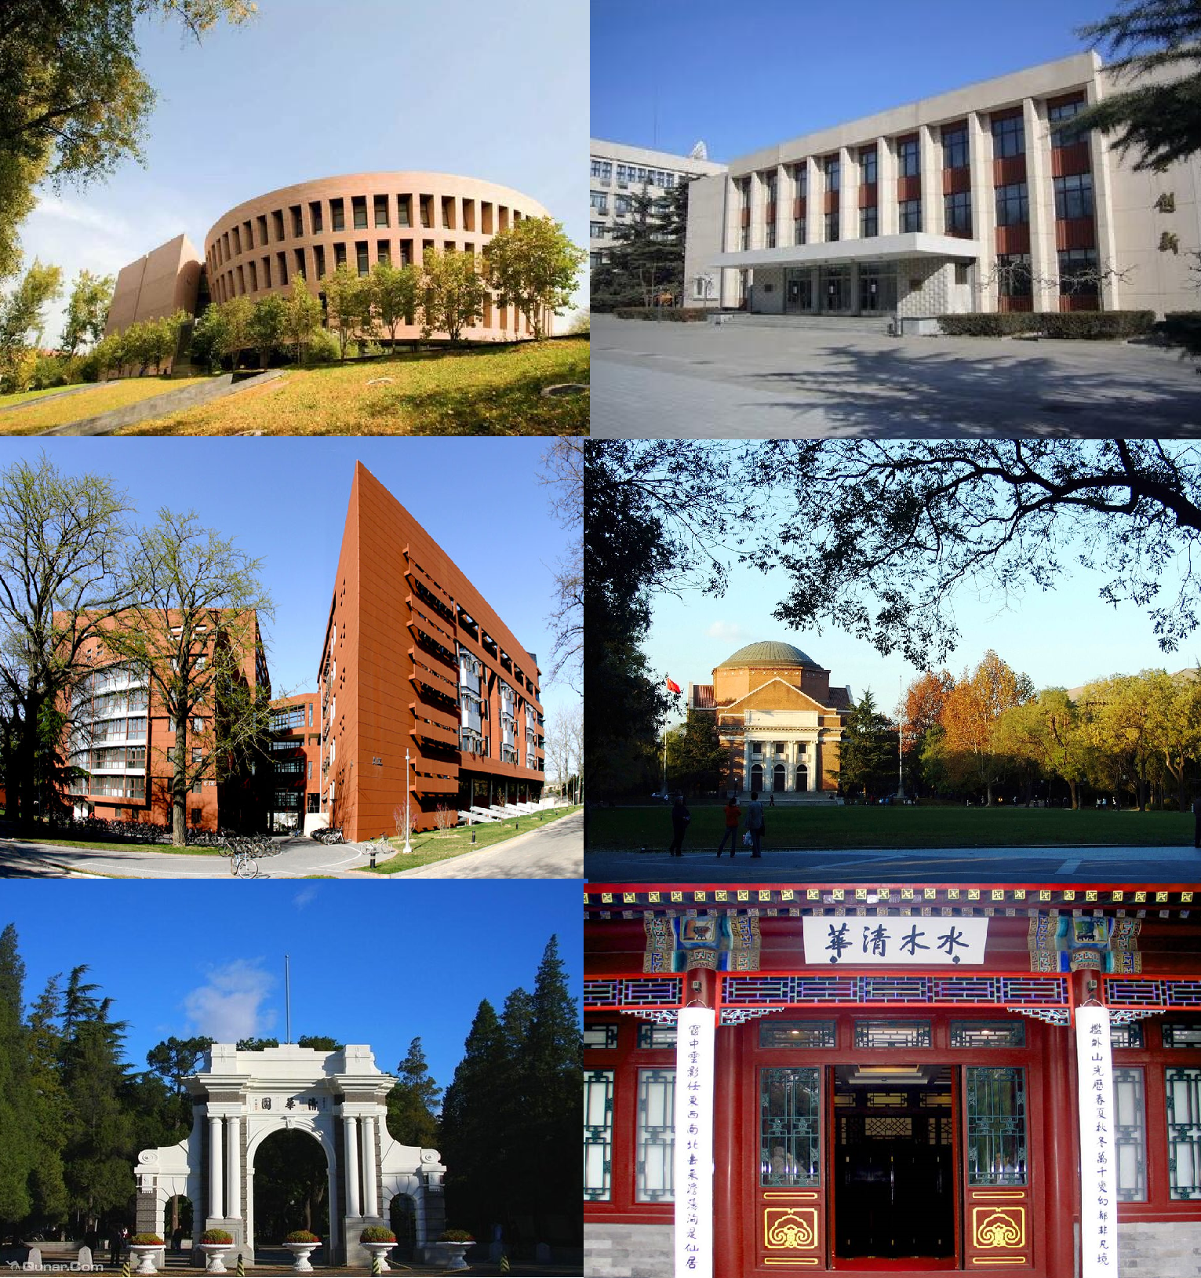
01 产品立项
—— 产品要做什么？
立项
场景1：人工导游/扫码导游
场景2：无导游：迷路在清华
Notes:
大家对跟团导游一定不会陌生，导游每到一个景点都能给我们提供讲解，能帮我们带路不让我们迷路，此外现在一些景区已经出现了二维码式的自助导游，游客每到一个景点，都可以通过扫取二维码的方式收听讲解。

Slide 5
01 产品立项
—— 产品要做什么？
在获得讲解的同时，我们还希望...
1. 更多的自主空间（人工导游 —— 无选择权）
2. 不影响观景体验（二维码 —— 不美观）
3. 兼顾导航与推荐（不必查很久地图）
立项
Notes:
但是，这两种方式都有很大的局限性，对人工导游而言，我们没有选择权，导游说去哪我们就得去哪，导游说我们去购物一个小时，你就不得不跟着购物一个小时，对二维码自助导游而言，它本身不美观，和景区毫无融合度可言，而且二维码做的越大越丑，做的小的话大家蜂拥而上非常拥挤，又扫不上码。
那我们希望做什么呢，我们产品的定位便是希望能提供优质的导游服务，包括讲解和导航。

Slide 6
01 产品立项
—— 用户调研
用户调研
调研方式：调查问卷
调研对象：清华大学各专业本科生，共回收有效答卷46份
问卷主题：
对现有导游方式的评价、痛点
对智能导游工具的评价、预期
无导游时（如清华园）迷路原因分析
用研
Notes:
我们针对用户需求进行了调研，对清华大学本科生发放了问卷，最终收到有效问卷46份

Slide 7
01 产品立项
—— 用户调研
B. 扫码导游 ×
扫码拥挤麻烦
无法实时讲解
……
B. 扫码导游 √
方便自由
不被打扰
高效简洁
……
1.对现有导游方式的评价、痛点
“当你出去旅行时，你是否希望跟随导游（理由是）？”
“现在很多景区都采用了二维码自助导游的方式，你是否认可这种方式（理由是）？”
传统导游 ×
不够自由
会被打扰
诱导购物
……
传统导游 √
了解知识
路线规划
安全省心
……
用研
Notes:
问题一，当你出去旅行时，你是否希望跟随导游，问题二，现在不少景区都采用了二维码自助导游的方式，你是否认可这种方式
67%的同学不想跟传统导游，理由是不够自由、会被打扰、诱导购物等，33%的同学希望跟传统导游，理由是了解知识、规划路径、安全省心，80%的同学认可扫码导游，理由是方便自由、不被打扰、高效简洁，20%的同学不认可扫码导游，理由是扫码拥挤麻烦、无法实时讲解

Slide 8
01 产品立项
—— 用户调研
2.对智能导游工具的评价、预期
“假如可以通过手机对景区建筑拍照，直接获得讲解信息，那在以下3种导游方式中，你倾向于哪一种（理由是）？”
传统导游 B. 扫码导游 C. 手机拍照
A. 传统导游
互动性较好
可以对话问答
……
用研
C. 手机拍照
操作简单，顺便拍照
好看有趣
更加方便自主
不影响景区外观
……
B. 扫码导游
路径规划
方便自由
……
Notes:
问题三，假如可以通过手机对景区建筑拍照，直接获得讲解信息，那在以下3种导游方式中，你倾向于哪一种，大部分同学都选择了手机拍照操作简单，理由是可以顺便拍照、好看有趣、更加方便自主、不影响景区外观等

Slide 9
01 产品立项
—— 用户调研
3.无导游时（如清华园）迷路原因分析
“你刚入学时是否有在清华园迷路的经历？如果有，原因是？”
A. 园子太大，建筑太多，傻傻分不清楚 B. 路标太少，不明确
C. 地图定位不准确，或是看不懂地图 D.没有迷路经历
用研
Notes:
问题四，你刚入学时是否有在清华迷路的经历，57%的同学都曾经迷过路，其中最多的原因是，园子太大、建筑太多无法区分，看来没导游时一个导航也是很需要的。

Slide 10
01 产品立项
—— 用户调研
结论
传统导游方式的痛点：麻烦、自主性差
无导游时的痛点：因难以识景而迷路、无法获取讲解
大多数用户十分认可“手机拍摄，智能识别”这一新型交互模式，注重其方便性、直观性、娱乐性
产品定位：方便快捷的识景、讲解、导航、分享一体化服务，带给用户全新的旅游体验
用研
Notes:
总结一下：
传统导游方式的痛点：麻烦、自主性差
无导游时的痛点：因难以识景而迷路、无法获取讲解
大多数用户十分认可“手机拍摄，智能识别”这一新型交互模式，注重其方便性、直观性、娱乐性
产品定位：方便快捷的识景、讲解、导航、分享一体化服务，带给用户全新的旅游体验

Slide 11
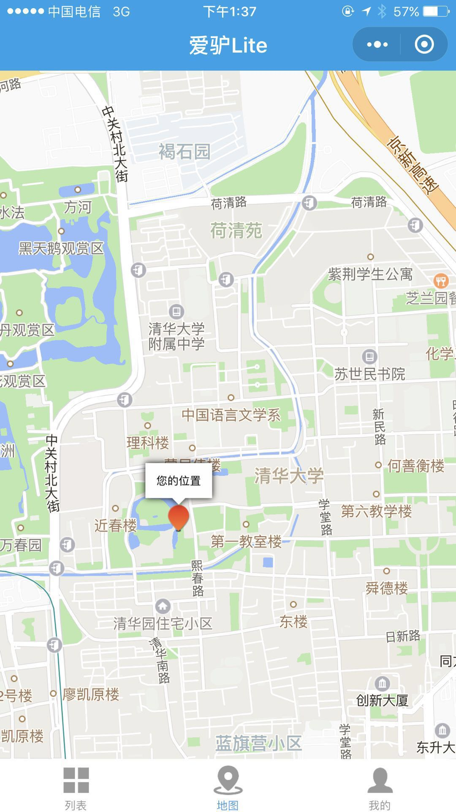
01 产品立项
—— 竞品分析
竞品分析：基于定位讲解的导游APP
实例：“导游讲解”小程序
主要功能：根据用户当前定位，自动语音播报
优点：交互简便，用户无需主动输入
缺点：直观性、交互性、娱乐性
用研
Notes:
接下来我们分析一下目前友商的产品，事实上，经过搜索调研，和我们一样的产品是没有的。
右图这个“导游讲解”小程序，主要功能是跟据用户当前定位进行语音播报，

Slide 12
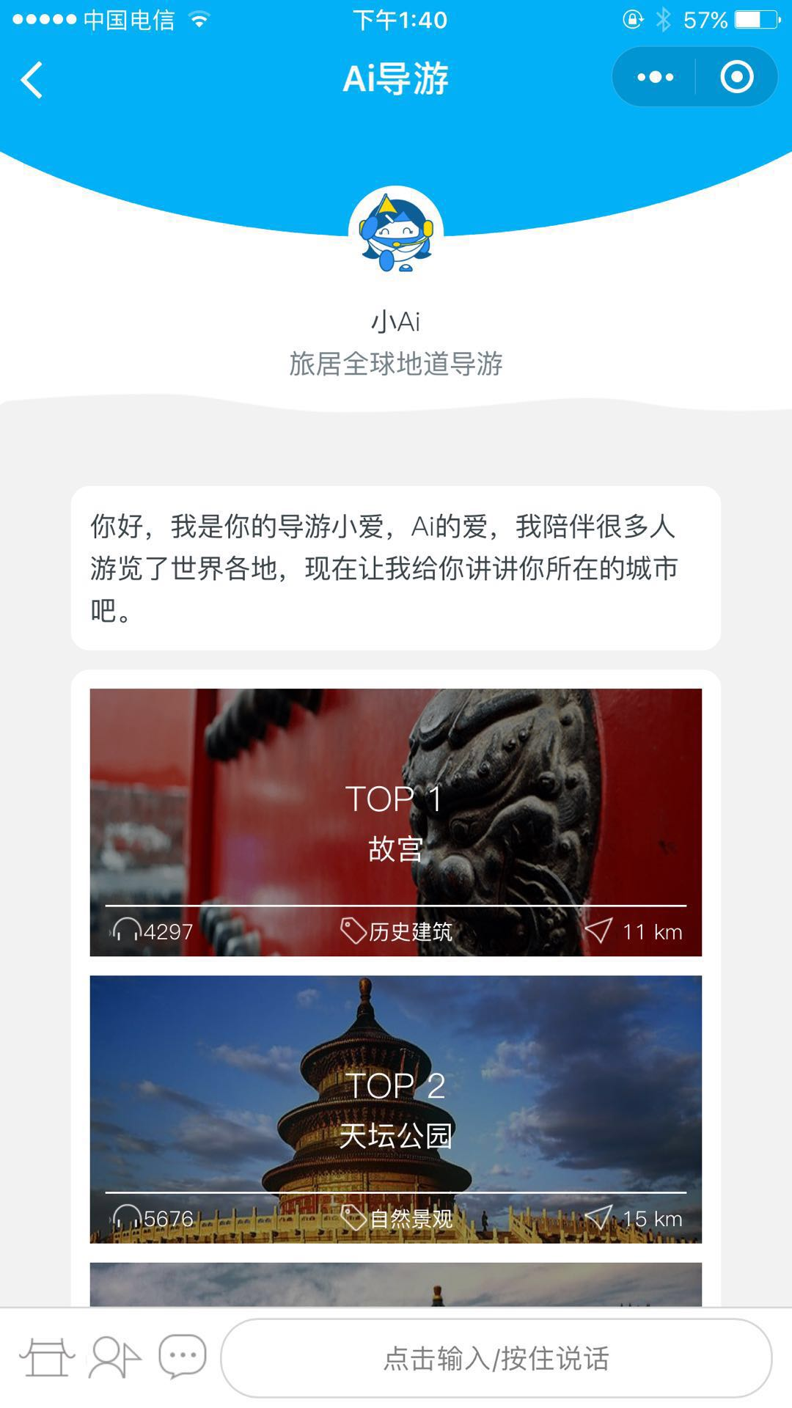
01 产品立项
—— 竞品分析
2. 竞品分析：基于语音输入的导游App
实例：“Ai导游”小程序
主要功能：与用户进行语音问答
优点：互动性和娱乐性强
缺点：语言描述不如图片直观准确
展望：后期产品中可以考虑集成语音模块
用研
Notes:
右图这个“Ai导游”小程序，主要功能是与用户进行语音问答，后期我们的程序也可以考虑加这么一个功能

Slide 13
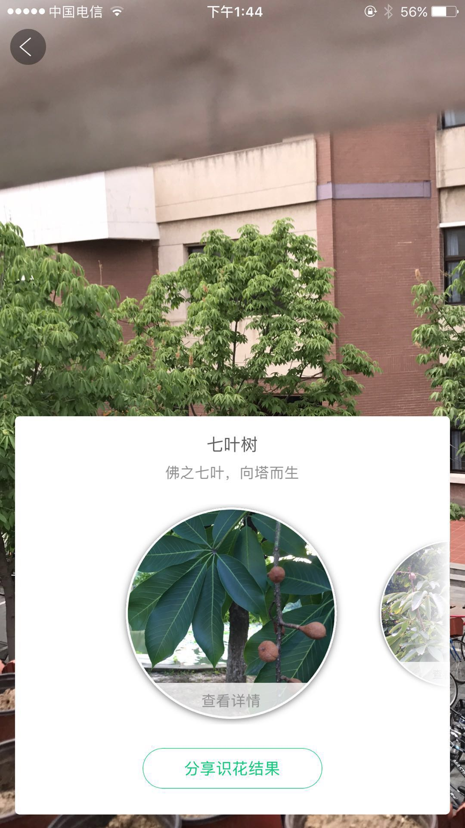
01 产品立项
—— 竞品分析
3. 竞品分析：基于图像识别的导游APP
参考： “三毛游”
“植物识别”
主要功能：名画识别、展品识别、花草识别
优点：直观且娱乐性强
缺点：没有针对室外景点识别与导航的产品
用研
Notes:
右图这个是一个植物识别程序，还有一个叫三毛游的程序没放出来，他们的定位是名画识别、展品识别、花草识别

Slide 14

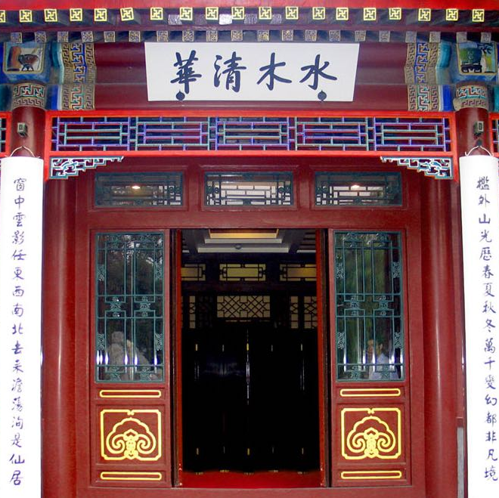
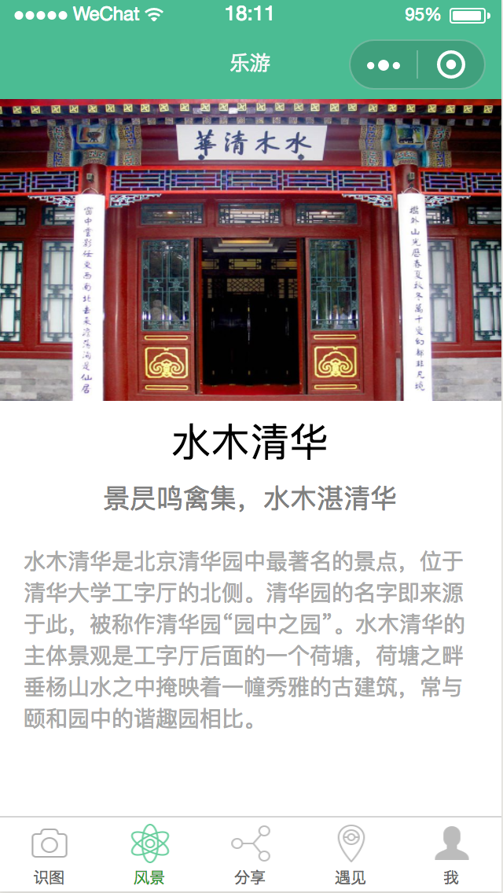
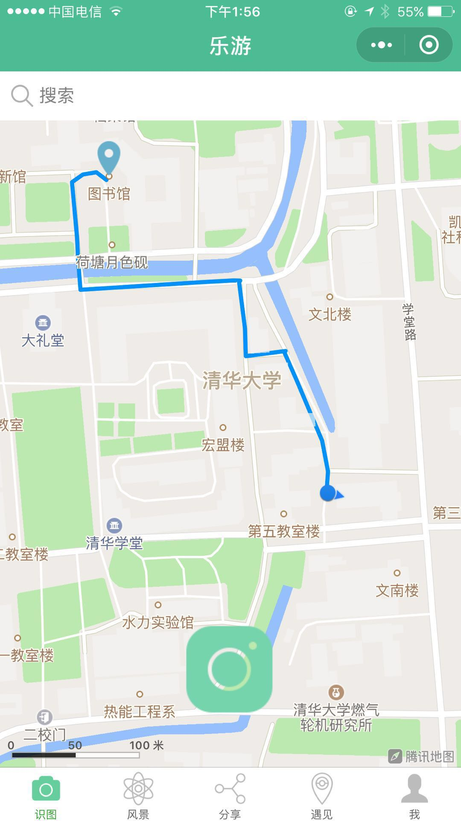
01 产品立项
基本需求
方便实用：微信小程序
功能全面：景物识别、文字讲解、路径导航、美图分享
需求分析
景物识别
文字讲解
路径规划
Notes:
综上所述，目前已经有的产品都和我们差别很大，我们的要做的是功能全面而且方便实用（不用安装）的导游程序，

Slide 15
01 产品立项
2. 产品亮点
景物识别：自主观景，不受干扰
文字讲解：在景区拍照的同时获取讲解信息
导航推荐：告别频繁的地图搜索，解决无导游时的迷路问题
美图分享：拍照识别后，可自动生成精美海报，以便分享转发
需求分析
Notes:
我们产品的四大功能：
景物识别：自主观景，不受干扰
文字讲解：在景区拍照的同时获取讲解信息
导航推荐：告别频繁的地图搜索，解决无导游时的迷路问题
美图分享：拍照识别后，可自动生成精美海报，以便分享转发

Slide 16
01 产品立项
3.商业模式
开发赞助 （基于程序开发）
- 景区直接的赞助
广告赞助 （基于用户流量）
- 小程序增设景区推荐页
- 生成海报增设景区宣传
需求分析
Notes:
未来产品的市场可以来自于哪呢，大致有两种渠道，一个是我们给景区开发程序，景区直接给我们赞助，另一个是通过在程序增加景区推荐和海报推荐景区，来获得景区的广告赞助，这样的广告不会损害用户体验，又能给用户推荐好的旅游景区

Slide 17
01 产品立项
识别
基于
人工智能的
下一代导游系统
解说
分享
推荐
Notes:
􏰫􏰬􏰭􏰮􏰯􏰰􏰱􏰲􏰳􏰴􏰢􏰵􏰌􏰝􏰶􏰷􏰸􏰹􏰭􏰺􏰻􏰼􏰄􏰽􏰾􏰿􏱀􏰑􏱁􏱂􏱃􏱄􏰪􏱅􏱆􏰌􏱇􏱈􏱉􏰑􏱊􏱋􏰢􏱌 􏱍􏱎􏰪􏱏􏰩􏱐􏰑􏱑􏱒􏱓􏱔􏱕􏱖􏱗􏱘􏱃
下面给大家简单展示一下，我们基于|人工智能的|下一代|导游系统的概念图，我们产品设计也是基本按照这个概念图来设计的

Slide 18
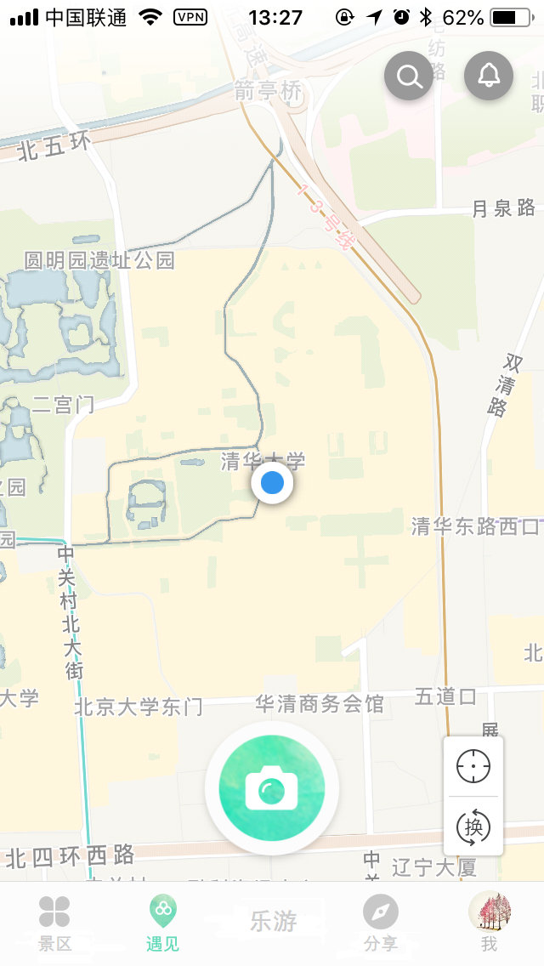
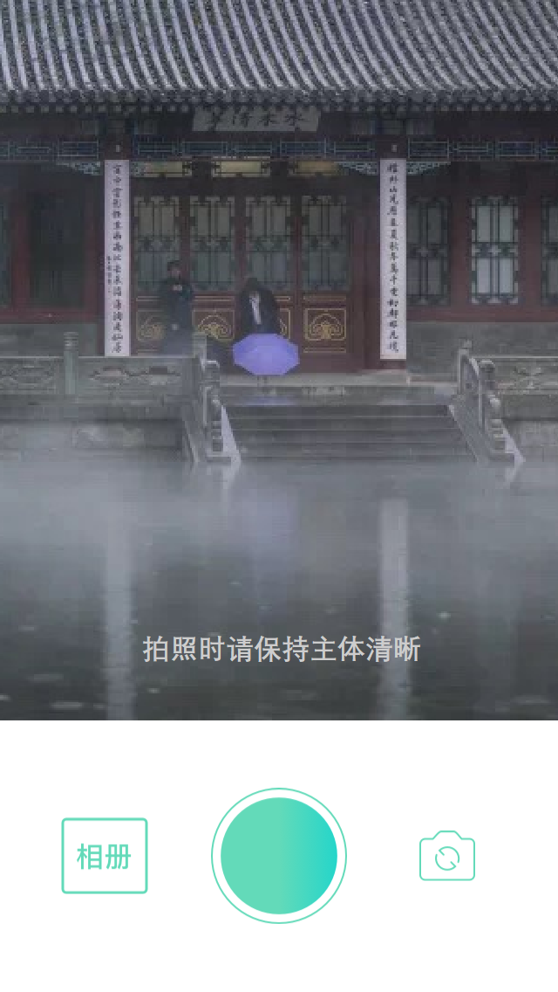
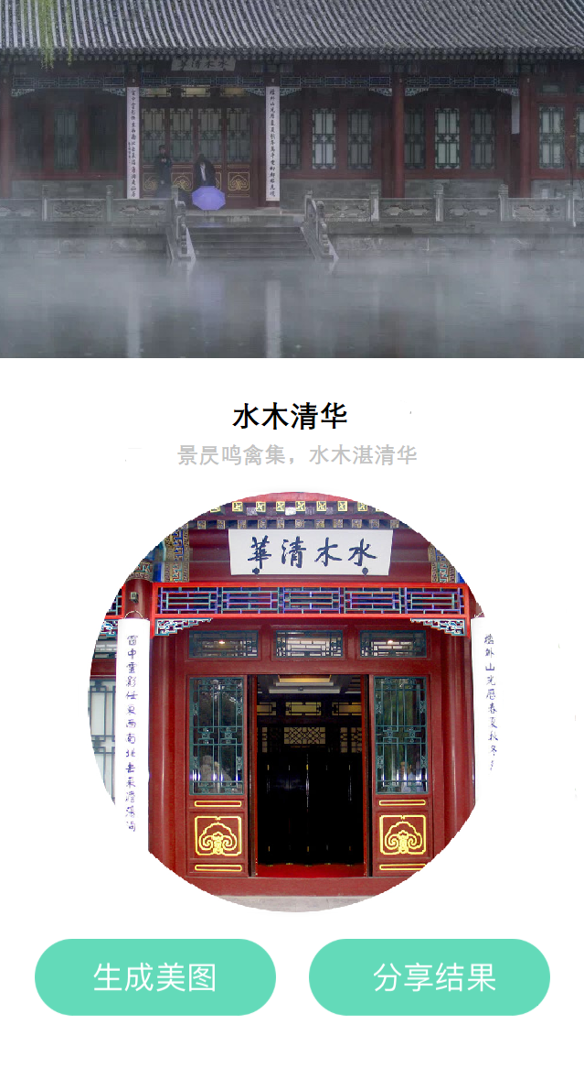
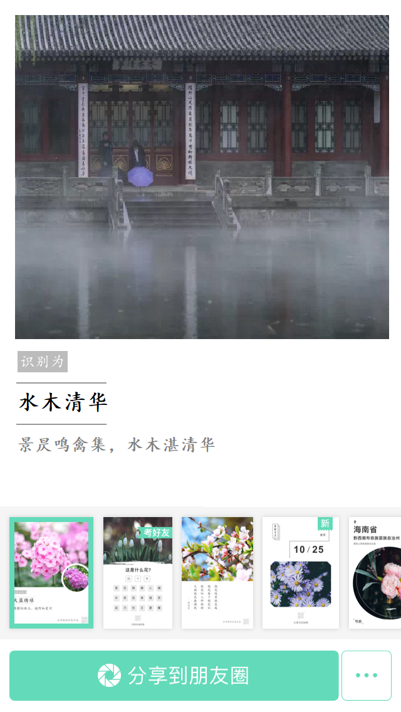
01 产品立项
—— 概念图
Notes:
􏰫􏰬􏰭􏰮􏰯􏰰􏰱􏰲􏰳􏰴􏰢􏰵􏰌􏰝􏰶􏰷􏰸􏰹􏰭􏰺􏰻􏰼􏰄􏰽􏰾􏰿􏱀􏰑􏱁􏱂􏱃􏱄􏰪􏱅􏱆􏰌􏱇􏱈􏱉􏰑􏱊􏱋􏰢􏱌 􏱍􏱎􏰪􏱏􏰩􏱐􏰑􏱑􏱒􏱓􏱔􏱕􏱖􏱗􏱘􏱃

Slide 19
02
产品设计
Notes:
接下来是产品设计

Slide 20





02 产品设计
五大模块
识图
——上传图片，搜索导航
风景
——识别结果，文字解说
分享
——精美模板，图像处理
遇见
——附近景物，发现美好
我
——用户信息，当前景区
Notes:
我们的产品分为五大模块：视图、风景、分享、遇见和用户主页，之后每页都放了我们实际产品的图片

Slide 21
02 产品设计
识图
——显示位置，上传图片
搜索框允许用户搜索目的地
地图显示当前位置及步行路线规划
相机按钮允许用户拍摄上传建筑图片
发送请求给后台，识别完成后跳转至风景页面
Notes:
识图界面主要是显示当前位置，上传图片功能，右图所示。。。

Slide 22
02 产品设计
风景
——识别结果，文字解说
显示用户拍摄图片
显示图片识别结果
显示图片摘要
显示图片简介
Notes:
风景界面主要是显示识别结果，文字解说，右图所示。。。

Slide 23
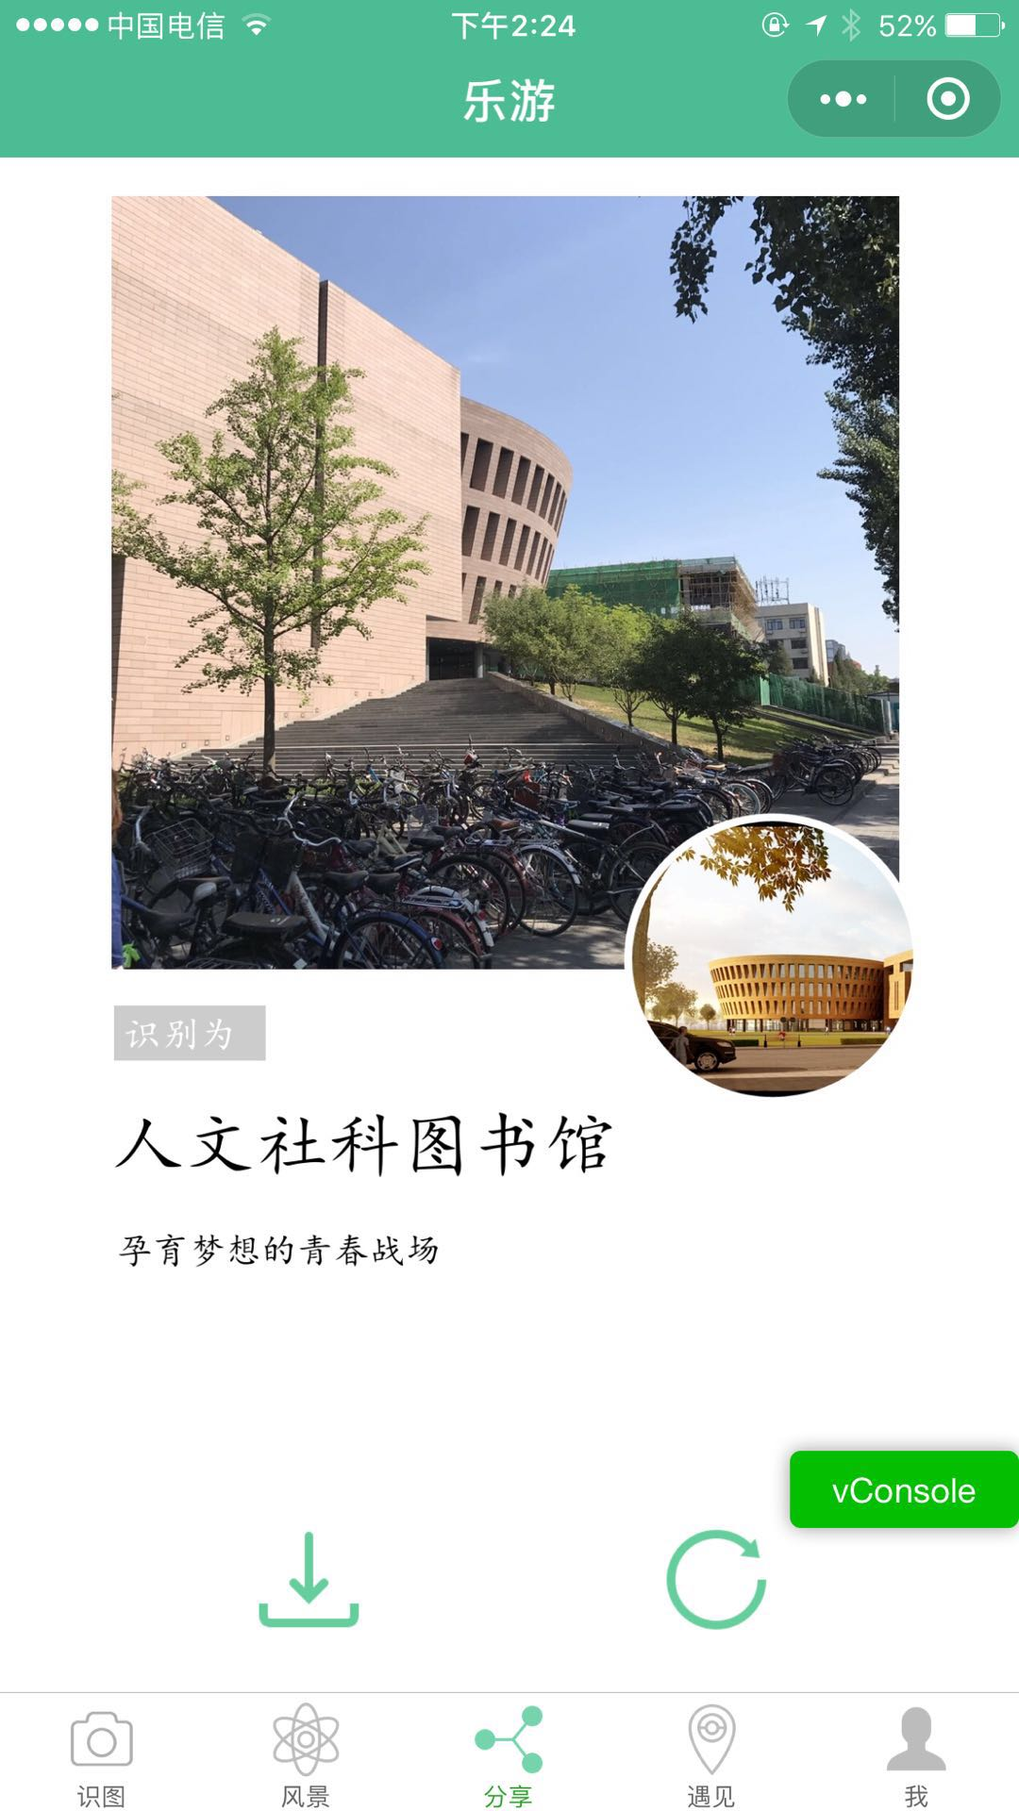
02 产品设计
分享
——精美模板，图像处理
显示使用精美模板处理后的图片
下载按钮将图片存储至本机相册
刷新按钮随机选择另一套模板（2套可选）
Notes:
分享界面主要是对图像用精美的模板进行处理，右图所示。。。

Slide 24
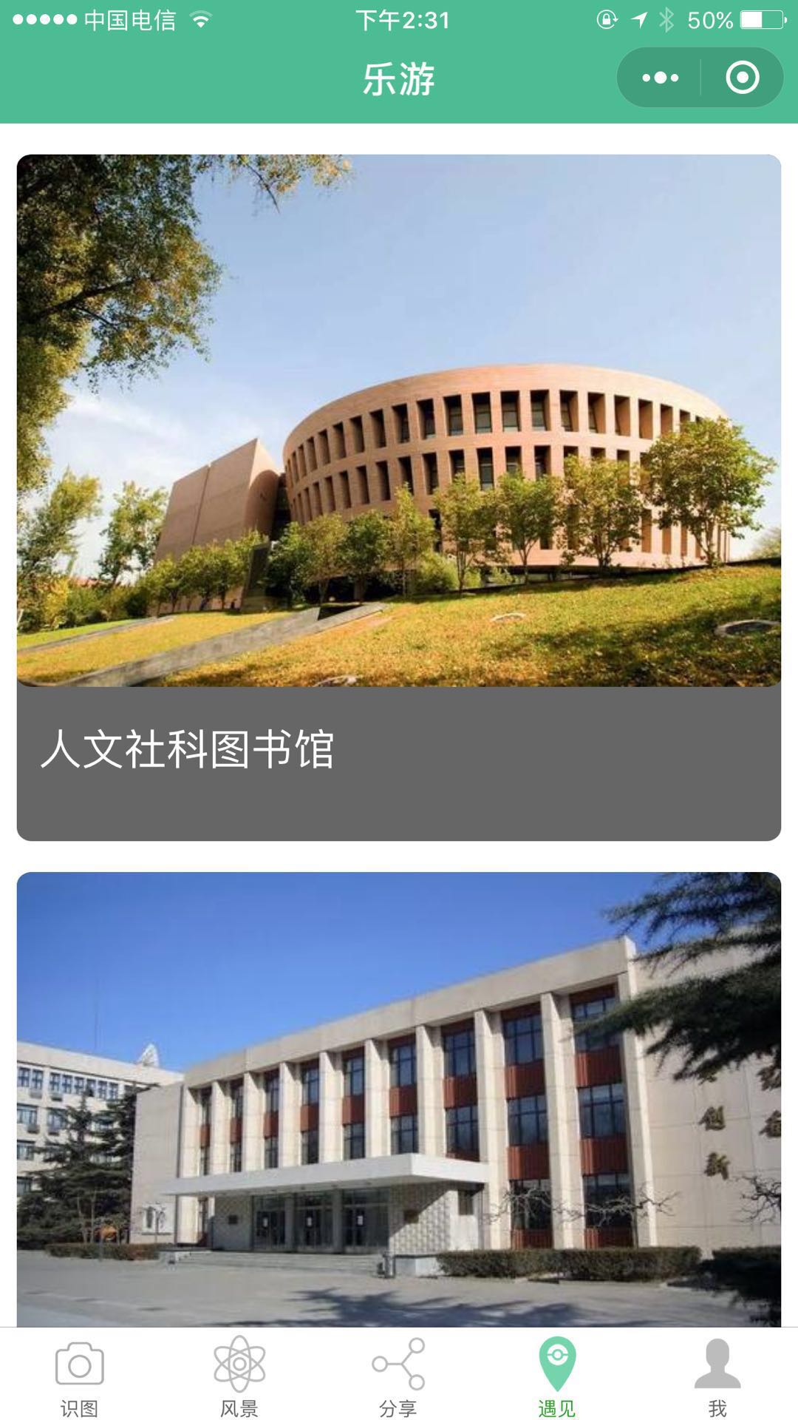
02 产品设计
遇见
——附近景物，发现美好
下拉列表，推荐附近其他景物
（开发中：暂时使用固定的图片进行展示）
Notes:
遇见界面主要是推荐附近的景物，如右图所示。。。

Slide 25
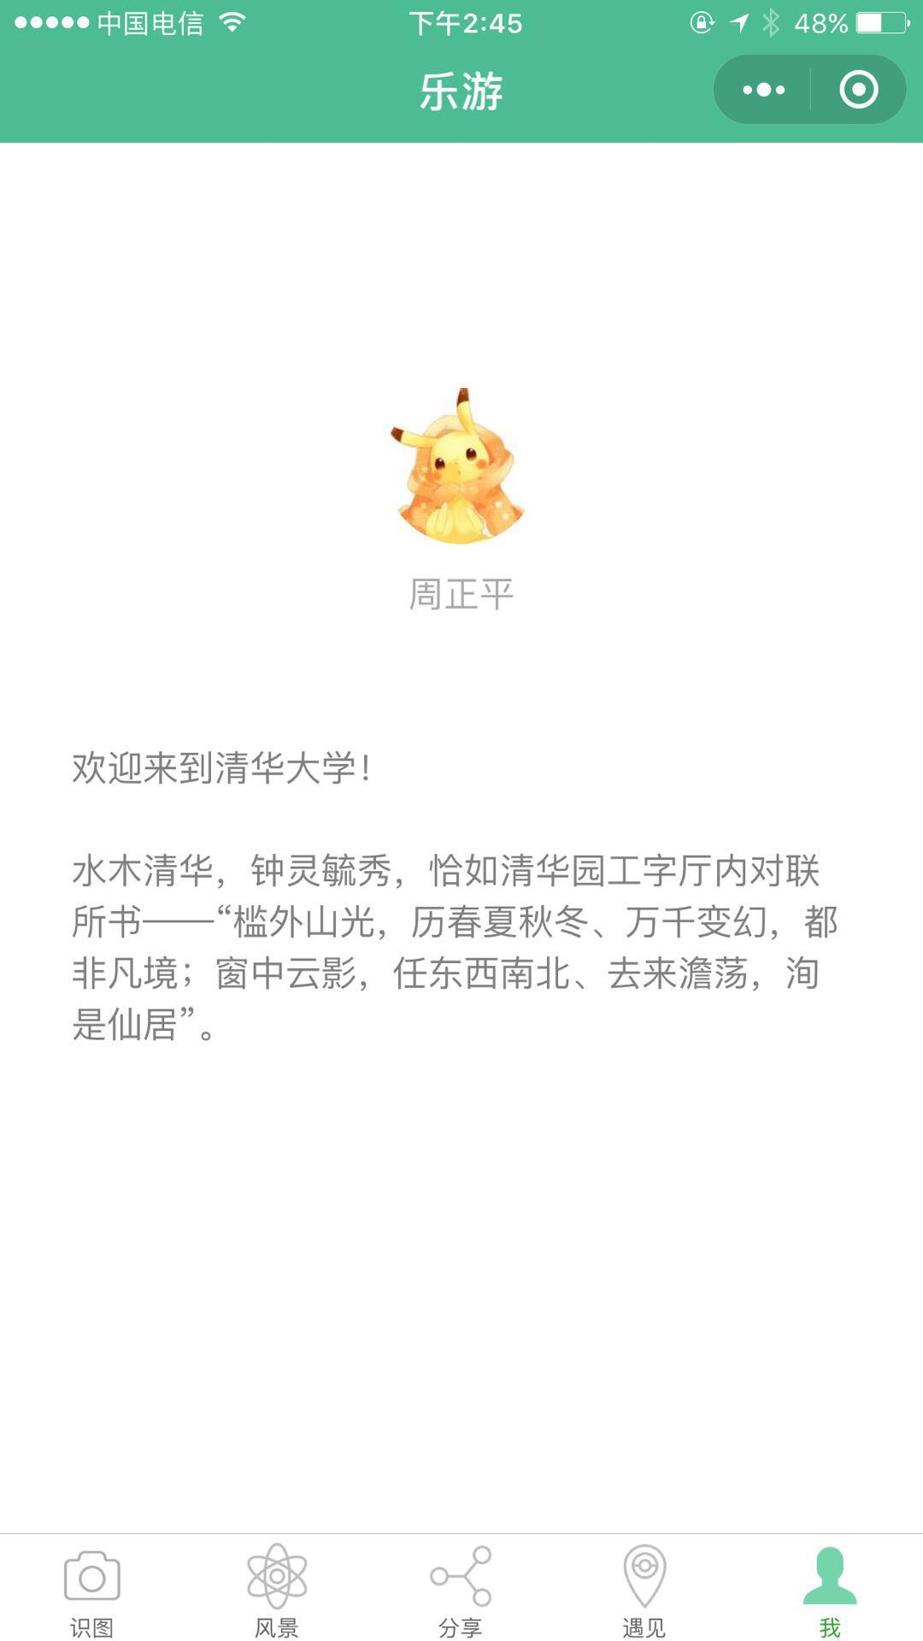
02 产品设计
我
——用户信息，当前景区
显示用户信息
显示当前景区介绍
Notes:
我见面主要是显示用户信息，显示当前景区介绍。。。

Slide 26

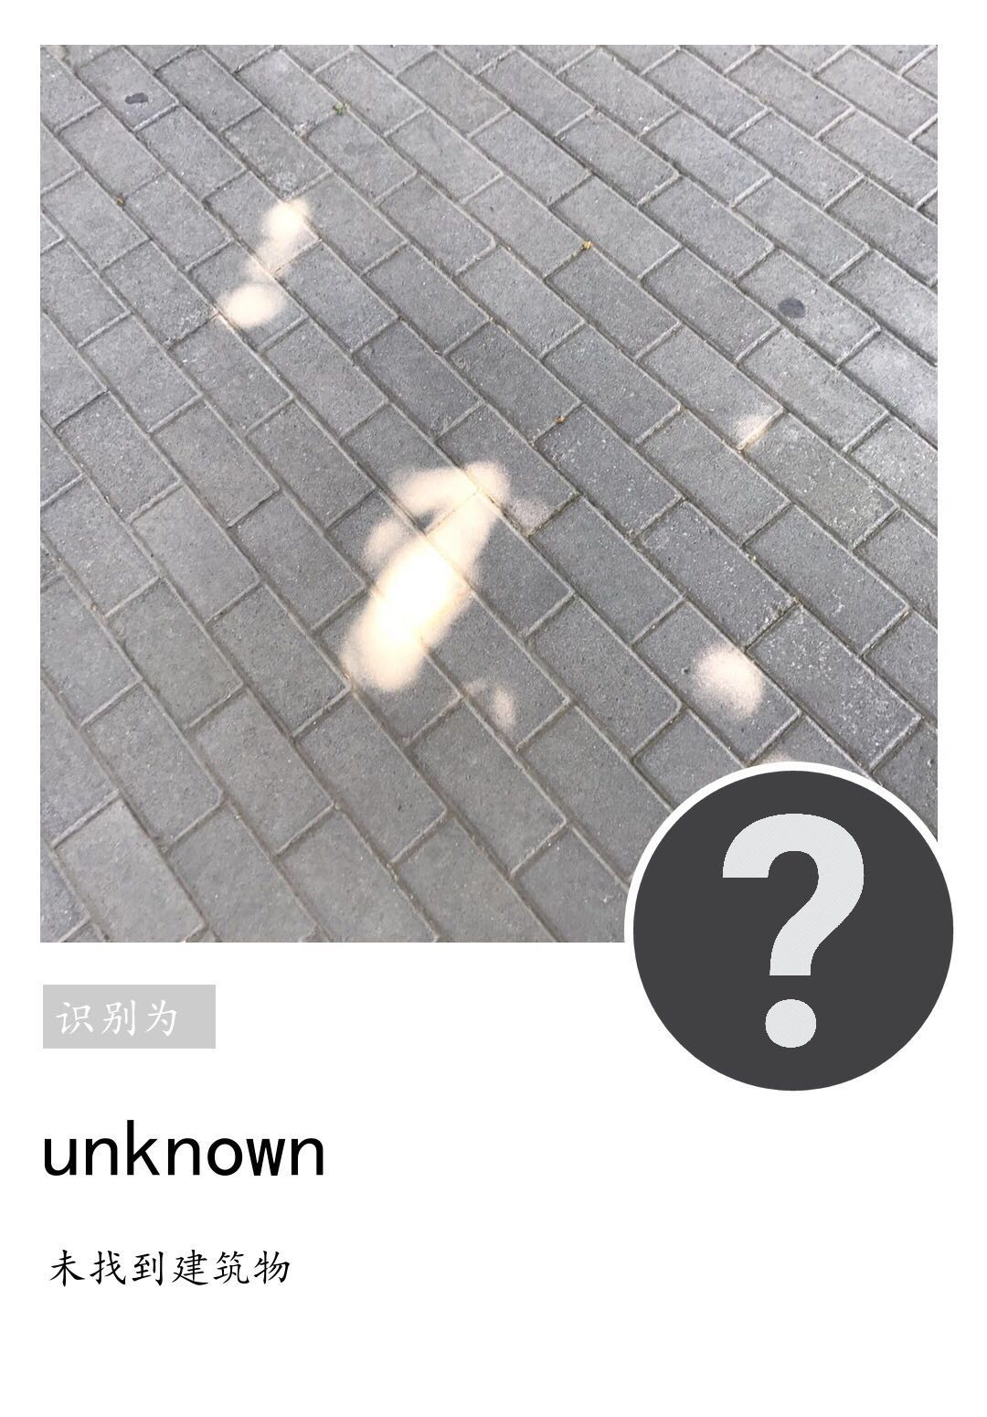
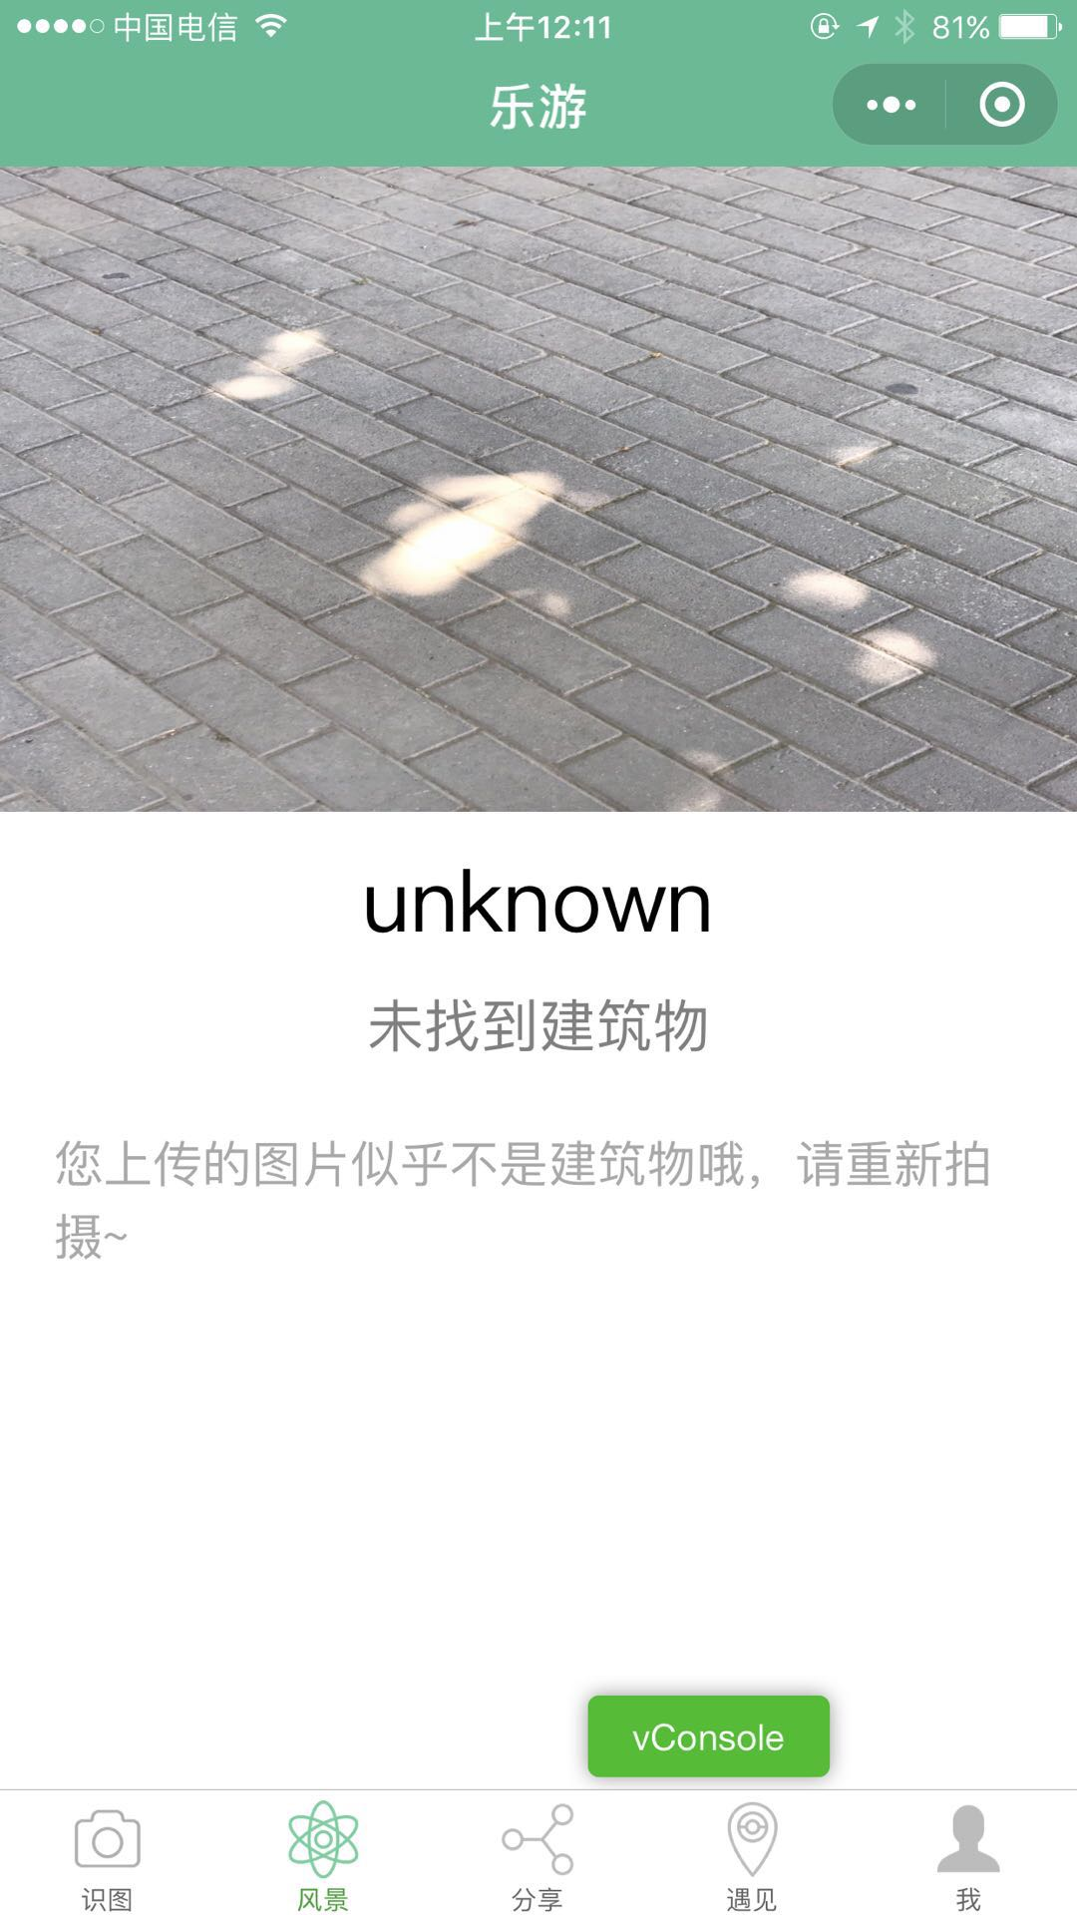
02 产品设计
特殊情况处理
当用户上传的图片不存在任何可识别建筑时
风景页面提示用户重新拍摄
分享页面生成的海报提示未找到建筑物
Notes:
我们对特殊情况进行了处理，如果识别不出来任何景物，比如图片里什么都没有，会标记unknown

Slide 27
03
产品开发

Slide 28
03 产品开发
前端
后台
算法
数据
微信小程序
Flask
Keras+Tensorflow
MLP
CNN
VGG-Net
K-Fold Validation
数据获取

Slide 29
03 产品开发
多层感知机
算法

Slide 30
03 产品开发
卷积神经网络
算法

Slide 31
03 产品开发
卷积神经网络 网络结构
算法
层数 | 描述 | 参数
0 | 卷积层 | 16x16@128
1 | MaxPoolling层 | 4x4
2 | 卷积层 | 5x5@256
3 | MaxPoolling层 | 5x5
4 | 全连接层 | Fc1024 (relu)
5 | 全连接层 | Fc7 (softmax)

Slide 32
03 产品开发
预训练模型 VGG19
VGG19 Layers
Global AveragePooling
Fc1024 (relu)
Fc7 (softmax)
算法

Slide 33
03 产品开发
K-Fold Validation
算法

Slide 34
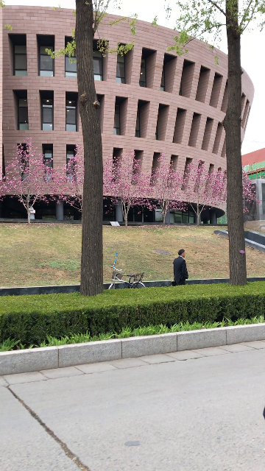
03 产品开发
数据规模：1805个标注数据
数据
数据大小：640x360x3 (RGB)
建筑数量：6
采集方式：环绕螺旋式拍摄视 频，进行截图

Slide 35
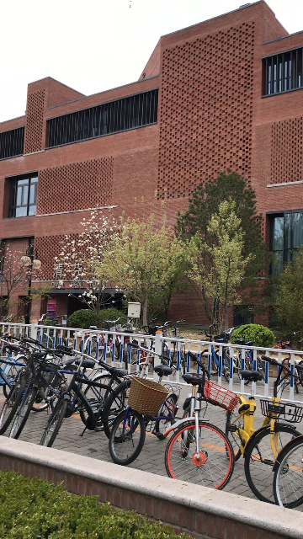
03 产品开发
数据预处理
图片大小缩放
640x360x3
224x224x3
48x32x3
数据
数据归一化

Slide 36
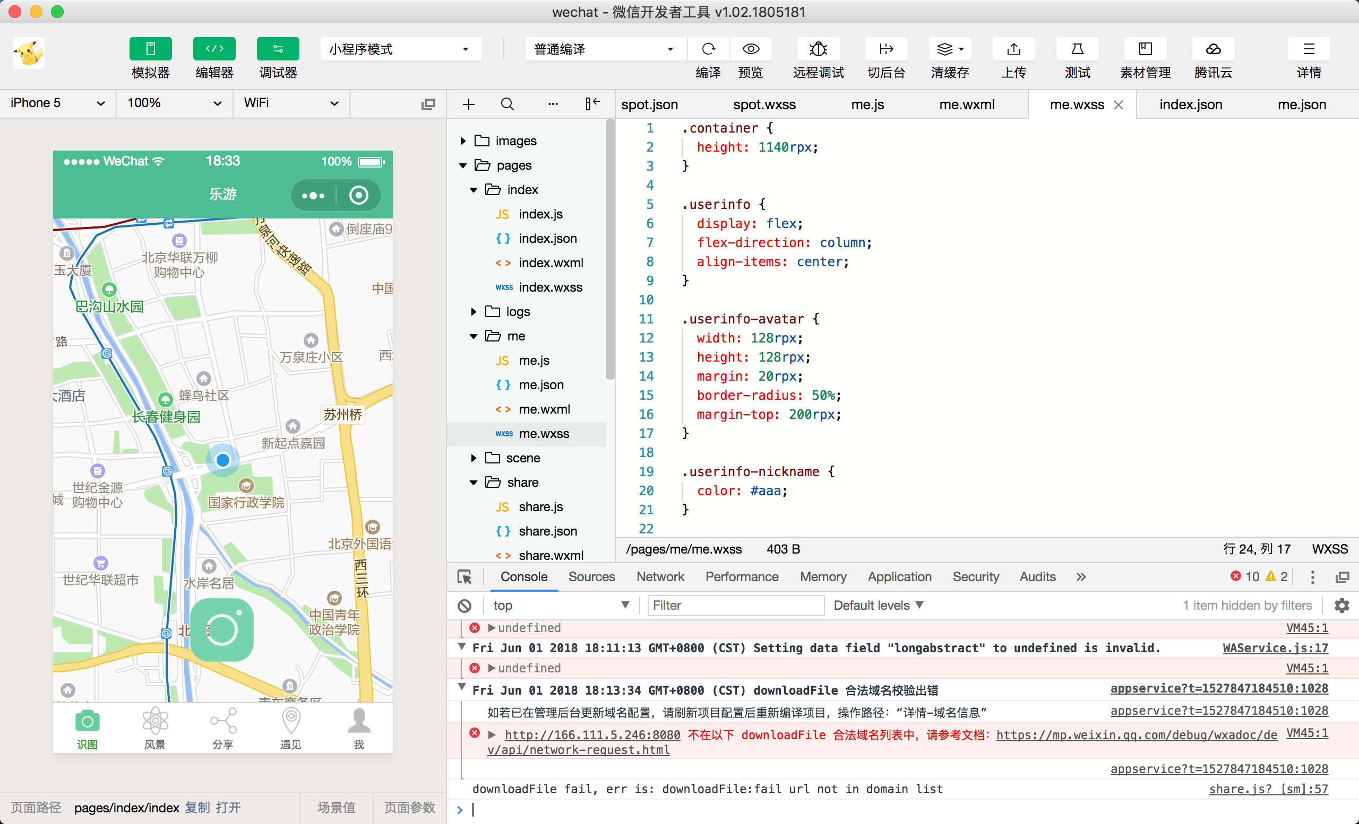
03 产品开发
前端
采用微信开发者工具开发，使用微信小程序框架
Notes:
大家好，下面我来介绍一下项目的开发框架与测试。我们在选取框架时做了认真的考虑。
首先是前端，我们采用微信小程序的框架进行编写，主要考虑两点：
其一，用户无需下载即可使用，这比较符合旅游产品“即用即走”的特性；
其二，项目跨ios/Android两大平台，因为绝大部分用户都装有微信

Slide 37
03 产品开发
WXML
——类似于HTML，整体页面设计
前端
WXSS
——类似于CSS，定义元素显示方式
JS
——Javascript，进行数据获取
JSON
——页面属性控制
Notes:
前端使用的这些工具大家应该都已经比较熟悉，总的来说，前端的核心功能是：
通过微信提供的JS接口，向后台发出上传图片、下载图片等请求，并根据返回的数据更新用户界面

Slide 38

03 产品开发
后台
后台部署模型和用户数据，响应前端请求
Notes:
后台主要用来部署模型和用户的一些缓存，并响应前端的请求，总体上构成了一个C-S架构。

Slide 39
03 产品开发
Flask
——后台server框架，响应前端请求
后台
Keras
——模型部署、测试
OpenCV
——图片裁切、归一化
Pillow
——海报生成（文字打印、图片裁切）
Notes:
简单介绍一下我们的后台框架：
首先是Flask，它是一个很轻型的web框架。由于我们这个项目对后台的需求主要就是返回数据，同时也没有用户登录之类的复杂逻辑，所以我们没有用Django，而是用了Flask；
其次是Keras，我们使用的是TF的backend。这个框架的高度封装性，为我们部署模型带来了极大的便利；
最后是一些工具库：OpenCV和PIL，它们用来实现一些图片裁剪、归一化、文字打印这样一些功能。

Slide 40
03 产品开发
评测指标1
2%
错误分类率
从所有数据中
划分出20%数据
作为测试集
98%
正确分类率
Notes:
最后介绍一下项目的测试。我们对这个项目的测试是相对完善的。
首先是大家最关心的算法测试。也就是模型的accuracy到底多高。我们一共使用了2种评测方法。
第一种方法是直接从收集到的所有数据中，划分出20%用来测试。这样达到了98%的精度。
但是这样存在一个问题，就是因为其实数据是视频截图，尽管我们已经把采样率调的相对稀疏，在2帧之间还是可能存在一定的相关性，所以这样划分的训练集和测试集实际上在统计上并不是独立的。

Slide 41
03 产品开发
评测指标2
19.5%
错误分类率
手机随机拍摄36张照片（拍摄日期、路线与数据采集时不同，其中包括5张无建筑的情况）
80.5%
正确分类率
后期可能需要更精细、更完善的数据收集方式：如使用无人机进行360°拍摄等
Notes:
因此我们引入了第二种指标：也就是随机另外用手机拍摄了36张照片，这里采集的日期和路线都和收集训练数据时不同。
这样测出来的准确率是80%左右，应该说从一个产品的角度而言，肯定还不够完善。但考虑到我们每个类别的训练数据其实也只有300个左右，应该说主要的瓶颈还是在数据上。
后期可能需要更精细的数据采集方式来进行

Slide 42
03 产品开发
测试1：算法测试
1. 对任何输入图片能给出输出（支持unknown类型）
2. 室外随机拍摄，准确率至少达到80%
3. 平均单次预测时间不超过0.5s
测试
Notes:
最后说一下我们各个模块的测试方法：
首先是算法测试：
首先是对于任何输入图片能给出合理的输出，包括前面提到的unknown的情形；
其次是刚才讲的准确度测试，对于室外的随机拍摄，准确度达到80%；
最后是效率测试，平均单次预测时间在半秒以内。

Slide 43
03 产品开发
测试2：后台测试
能正确处理前端的上传图片、下载图片等请求
对任何输入图片能给出输出（支持unknown类型）
每用户平均单次响应时间不超过1s
多个用户并发识图、分享，能正确返回每个用户的数据
测试
Notes:
其次是后台测试：
除了前面提到的正确性、效率指标之外，我们主要测试了它能够正确响应前端的上传下载请求，以及多个用户并发操作的时候能够正确返回每个用户的数据；

Slide 44
03 产品开发
测试3：前端测试
不同手机界面排版显示正常
功能正常，操作流畅：识图、分享响应延迟不超过1s
占用资源小，连续操作手机不发热
测试
Notes:
然后是前端测试：
我们测试了这个小程序可以在不同尺寸的手机正常显示，同时操作流畅，识图和分享的延迟都不超过1s；而且操作的过程中手机不会发热；

Slide 45
03 产品开发
测试4：整体测试
用户A上传图片，获取识别结果，然后点击分享保存图片
用户B于A后上传图片，获取识别结果，连续点击分享界面的刷新功能
用户C同时在首页搜索导航功能，获取路径规划
如此连续随机测试1h，所有用户交互正常
测试
Notes:
最后是整体流程测试：
这里我们主要测试了多个用户在同时操作产品的多个模块的时候，每个用户都能够交互正常。

Slide 46
感谢聆听
THANK YOU
FOR WATCHING

